Slide 1
Фотоальбом защита проекта
«Пушкин в литературе и музыке»
Подготовили учащиеся 4 –А класса
ГБОУ СОШ № 282
2013 год

Slide 2
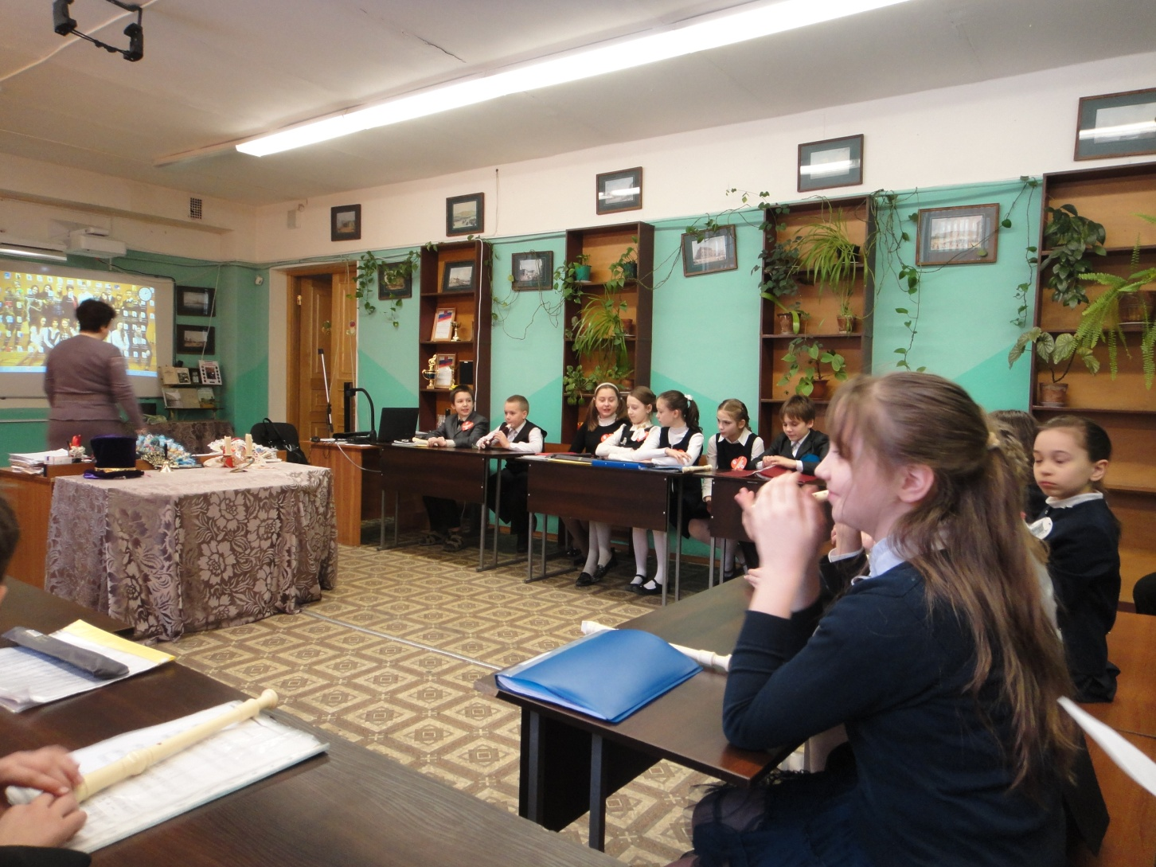
13 феврали 2013 года мы защищали проект «Пушкин в литературе и в музыке»

Slide 3
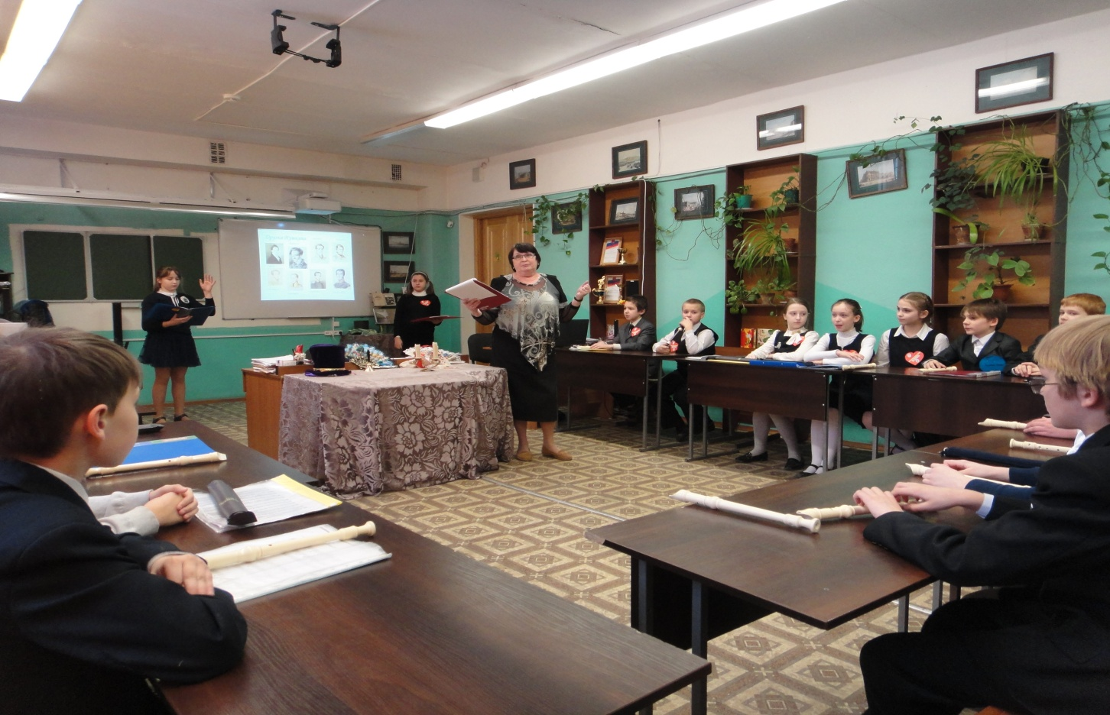
Каждая творческая группа готовила презентацию своего материала.
Продуктом проекта был концерт из романсов на стихи Пушкина.

Slide 4
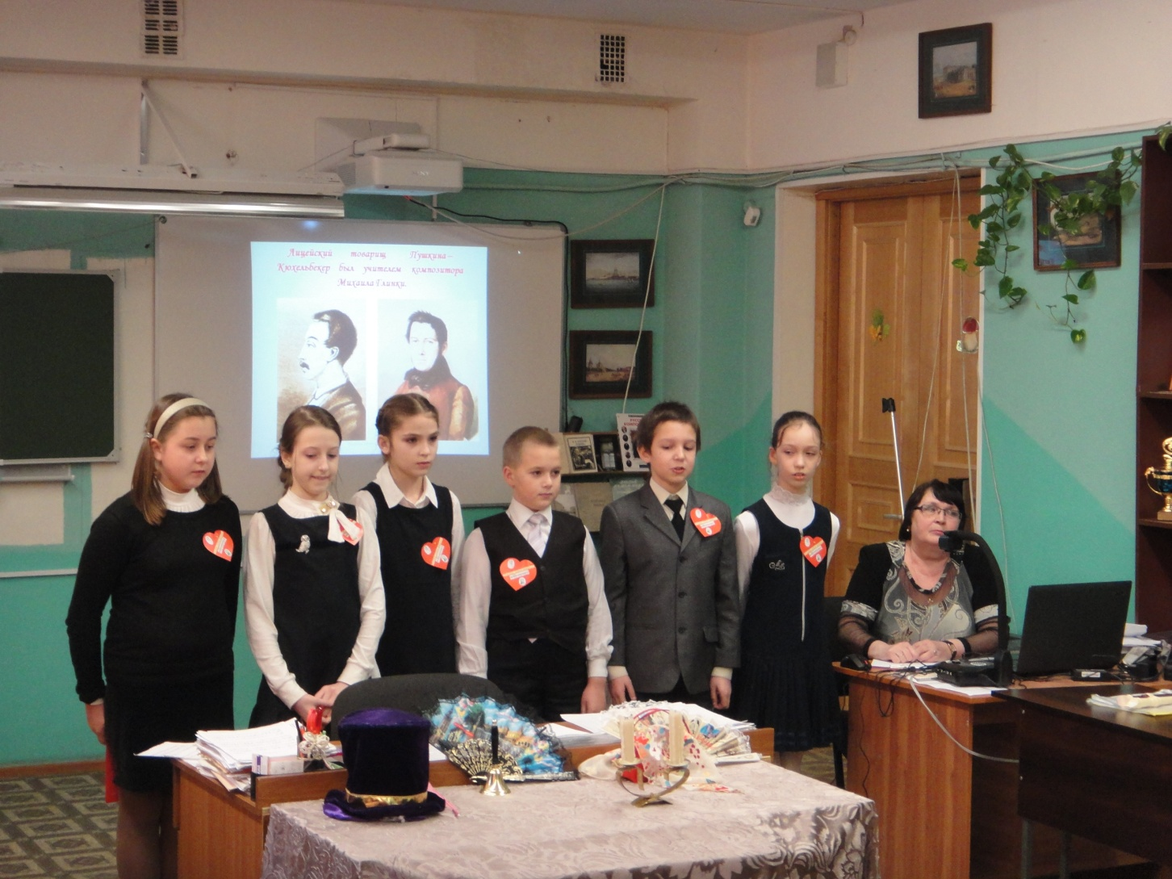
Выступает творческая группа «Признание»

Slide 5
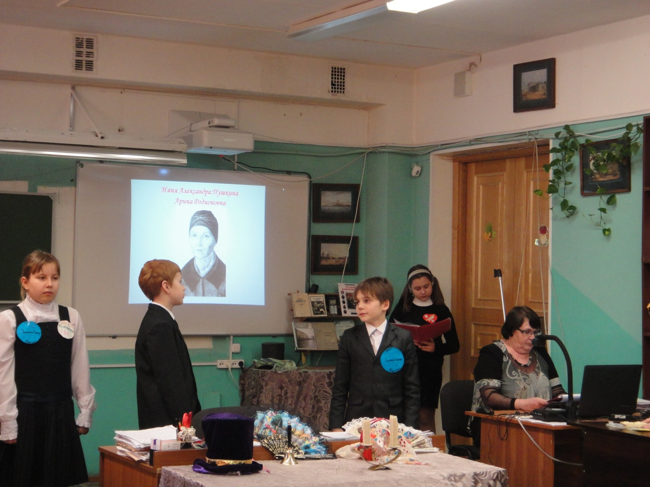
Интересно послушать рассказ о том, как Пушкин любил свою няню, и услышать романс «Зимний вечер».

Slide 6
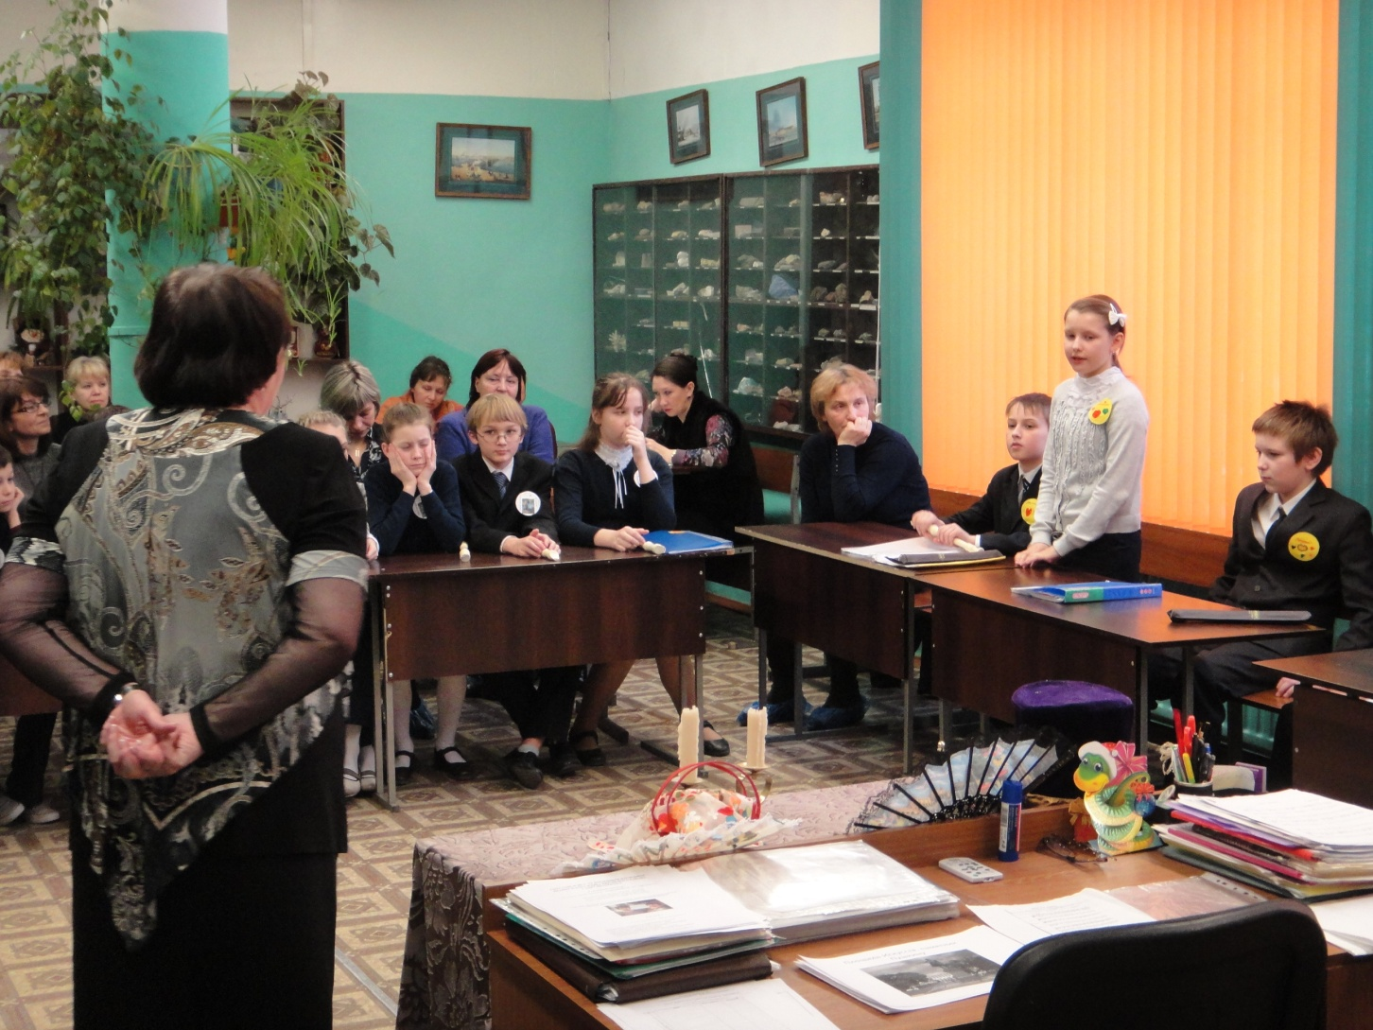
Что было самым трудным при работе над проектом ?

Slide 7
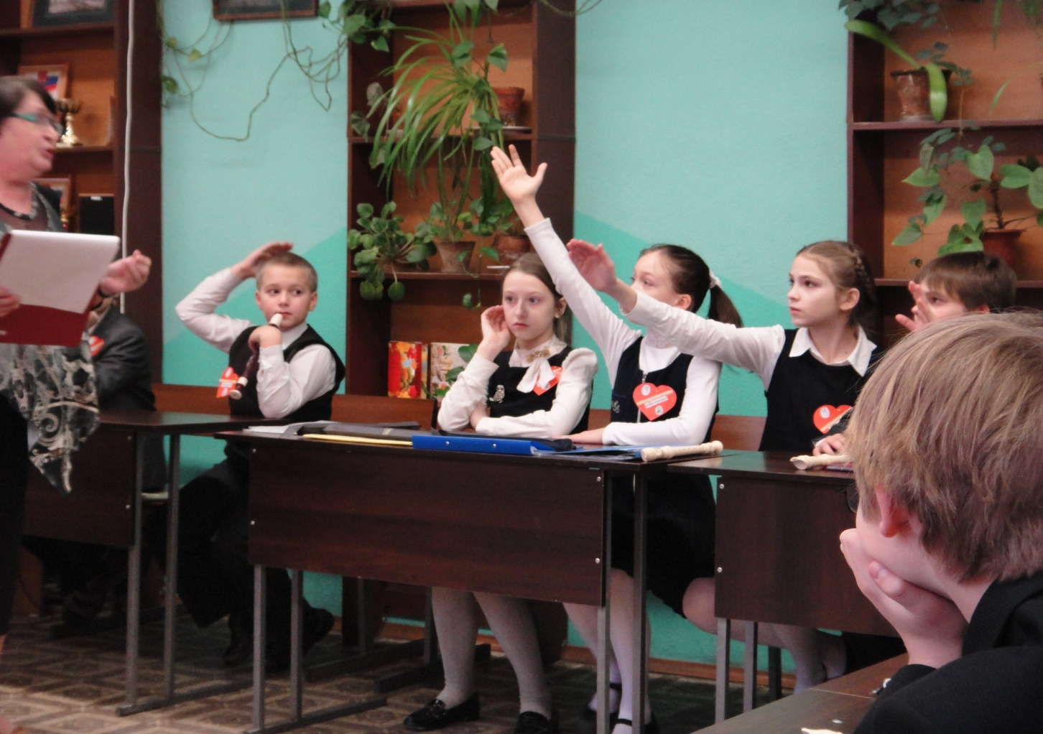
Важно правильно оценить свою работу и работу товарищей над проектом.

